Slide 1
Chào mừng các con
đến với giờ học Toán!!!
Bản quyền thuộc về: FB Hương Thảo - https://www.facebook.com/huongthaoGADT/
Notes:
Bài giảng thiết kế bởi: Hương Thảo - tranthao121004@gmail.com

Slide 2
Khởi động

Slide 3
Quả trứng kì diệu

Slide 4
Đến bài mới
Xin chào tất cả các bạn!

Slide 5
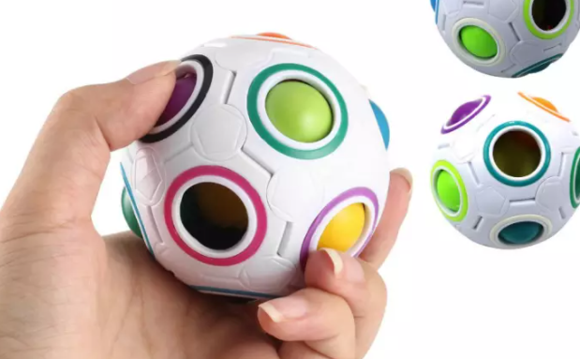
Đây là hình gì?
Đáp án: Hình khối cầu
Trở về

Slide 6
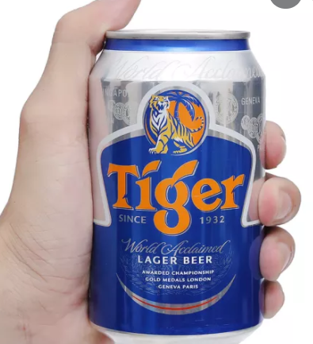
Đây là hình gì?
Đáp án: Hình khối trụ
Trở về

Slide 7
Lon nước ngọt em thường uống có hình khối cầu hay khối trụ?
Đáp án: Hình khối trụ
Trở về

Slide 8
BÀI 46 - Tiết 2: Luyện tập

Slide 9
Yêu cầu cần đạt
- Nhận dạng được khối trụ, khối cầu trong các mô hình ở bộ đồ dùng học tập và vật thật.
- Liên hệ, nhận biết được các đồ vật gần gũi có dạng khối trụ, khối cầu.
- Củng cố kĩ năng xử lí vấn đề trong bài toán có quy luật hình.

Slide 10
Luyện tập

Slide 11
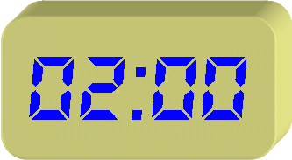
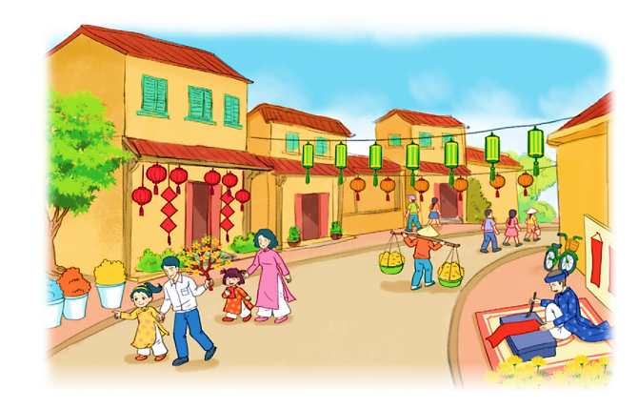
6
7
1
Số
?
1
2
3
4
5
2
3
4
5
1
6
7
8
9
10
11
12
Trong bức tranh có:
7
12
?
?
a) đèn lồng dạng khối trụ.
b) đèn lồng dạng khối cầu.

Slide 12
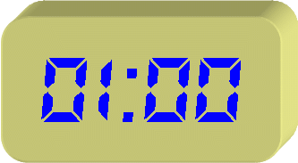
2
Chọn hình thích hợp đặt vào dấu “?”.

Slide 13
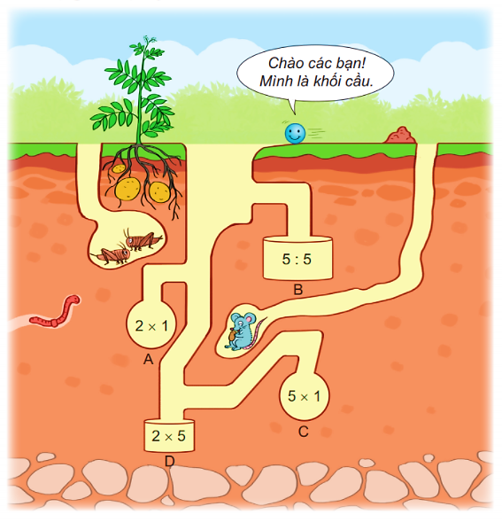
3
Bạn khối cầu sẽ rơi vào khoang khi phép tính có kết quả lớn nhất. Khoang đó có dạng khối trụ hay khối cầu?
26
1
26
2
26
5
→ Khoang đó có dạng khối trụ.
26
10

Slide 14
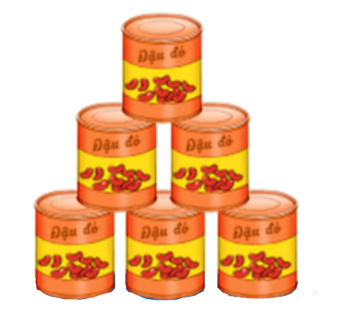
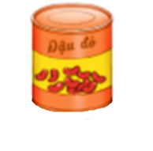
4
Nếu xếp các hộp có dạng khối trụ theo cách dưới đây thì hình D sẽ cần bao nhiêu hộp?
4
1
3
2
2
3
1
4
→ Mỗi hình sẽ tăng thêm 1 hộp theo hàng ngang và tăng thêm 1 hàng theo hàng dọc. Vậy hình D sẽ có 10 hộp.

Slide 15
Vận dụng
Trải nghiệm
Hôm nay con được học bài gì?
Về nhà tập xếp các hộp sữa như bài 4
- Xem trước bài sau:
Bài 47 – Tiết 1: Luyện tập chung
( trang 37, 38)

Slide 16
CHÀO TẠM BIỆT

